Slide 1
Toegevoegde waarde H2: Gemak & Productiviteit.

Slide 2
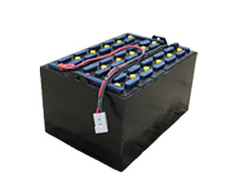

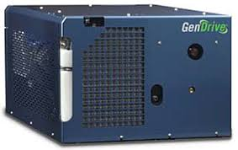
Energiekeuze in material handling
Lood-zuur
Lithium
Fuel Cell
Ieder z’n merites

Slide 3
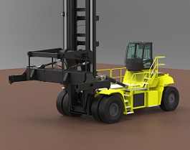

Energiekeuze in material handling
We willen van fossiel af
Ook in het zware segment
?
Elektrische 48-tonner in ontwikkeling

Slide 4
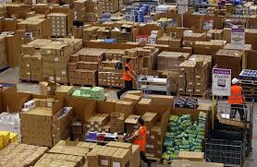
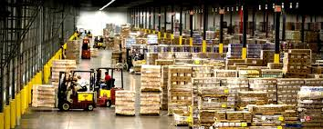
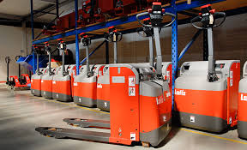
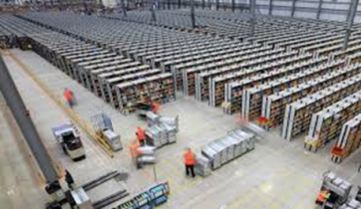
Energiekeuze in material handling
Batterij is al snel gedoe
Beheersbaarheid in complexe energie operatie
Kost meer tijd, ruimte en geld dan je zou willen
Transparantie ontbreekt
Expertise vereist voor optimaliseren energie-operatie

Slide 5

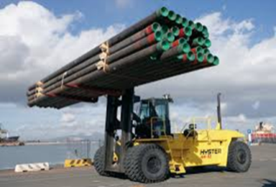
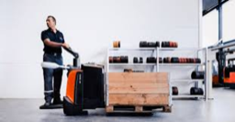
Wie moet waterstof willen?
complex
Willen zodra het kan voor beheersbare energie operatie?
Afhankelijk van omstandigheden en ontwikkelingen in fuel cell en batterijen?
Moet willen ivm emissie?
simpel
energie
operatie
©MEP
licht
zwaar

